Slide 1

Université M’hamed Bougara – Boumerdes Faculté des sciences Département Informatique
Conception des Applications Web Avancées
Présenté par :
SALHI.D

Slide 2

XML

Slide 3
Descripteur de déploiement web.xml
Qu'est-ce qu'un descripteur de déploiement ?
Le descripteur de déploiement d'une application web est un fichier nommé web.xml, situé dans le répertoire WEB-INF du document root (répertoire racine) de l'application web. Il contient les caractéristiques et paramètres de l'application. Cela inclut la description des Servlets utilisées, ou les différents paramètres d'initialisation.

Slide 4
Descripteur de déploiement web.xml
Architecture simplifiée du fichier web.xml
<?xml version="1.0" encoding="ISO-8859-1"?> <!DOCTYPE web-app PUBLIC "-//Sun Microsystems, Inc.//DTD Web Application 2.3//EN" "http://java.sun.com/dtd/web-app_2_3.dtd">
<web-app>
…
</web-app>
Dans le fichier web.xml, tout se passe entre les balises web-app.

Slide 5
Descripteur de déploiement web.xml
Description de l'application
<web-app> ...
<display-name>Première application</display-name>
<description>Cette première application que j’utiliser web.xml</description>
</web-app>
display-name permet de donner un nom à l'application. Il s'agit de description, pour s'y retrouver dans les fichiers.
--------------------------------------------------
- description permet de fournir une description plus détaillée.

Slide 6
Descripteur de déploiement web.xml
Inventaire des servlets
<web-app>
<servlet>
<servlet-name>maservlet</servlet-name>
<servlet-class>PremiereServlet</servlet-class>
<description>Ma premiere Servlet</description>
</servlet>
</web-app>

Slide 7
Descripteur de déploiement web.xml
Les balises <servlet> et </servlet> doivent encadrer la déclaration d'une servlet. On doit affecter un nom à chaque Servlet déclarée, dans une balise servlet-name. Ce nom n'est pas nécessairement le nom de la classe de la Servlet. Il s'agit d'un identifiant interne au fichier web.xml, réutilisé par la suite.
Une fois de plus, la balise description permet de fournir une information plus poussée sur la Servlet, si on le souhaite.
Il est bien sûr indispensable de définir la classe de la Servlet, dans la balise Servlet-class. Rappelons que cette classe doit se trouver dans le répertoire WEB-INF/classes de l'application, en respectant les packages.

Slide 8
Descripteur de déploiement web.xml
<web-app>
<servlet>
…
<init-param>
<param-name>random</param-name>
<param-value>14</param-value>
</init-param>
…..
<load-on-startup>1</load-on-startup>
</servlet>
...
</web-app>

Slide 9
Descripteur de déploiement web.xml
Il est possible de spécifier des paramètres d'initialisation pour une servlet. Il s'agit de paramètres chargés en même temps que la servlet, et qu'elle peut récupérer. Dans notre exemple, on peut imaginer fournir le nom d'une classe dont la servlet aura besoin. Ce genre de paramètre se déclare au sein de balises init-param. La balise param-name permet alors de définir le nom du paramètre, sa valeur étant spécifiée dans la balise param-value. L'application peut récupérer un tel paramètre grâce à la méthode getServletConfig().getInitParameter("random"), le paramètre à fournir à la méthode étant un param-name de ce fichier, pour en récupérer la param-value.
La balise load-on-startup demande que la servlet soit chargée dès le démarrage du serveur (et non lors de sa première sollicitation). Le nombre entier situé à l'intérieur de ces balises représente l'ordre de chargement. S'il y avait plusieurs servlets dans ce fichier, on pourrait définir la position 2 de chargement pour une autre...

Slide 10
Descripteur de déploiement web.xml
Mapping des servlets
<web-app>
...
<servlet-mapping>
<servlet-name>maservlet</servlet-name>
<url-pattern>/uneservlet</url-pattern>
</servlet-mapping>
...
</web-app>
Effectuer un mapping est très simple, et se déroule au sein d'une balise servlet-mapping. Il faut spécifier le nom de la servlet à mapper (balise servlet-name). Ce nom doit correspondre à un nom de servlet défini dans la déclaration des servlets (voir paragraphe précédent). Puis, dans la balise url-pattern, définir l'URL par laquelle cette servlet est accessible.

Slide 11
Descripteur de déploiement web.xml
Attributs de sessions
<web-app>
...
<session-config>
<session-timeout>30</session-timeout>
</session-config>
...
</web-app>
La balise session-timeout permet de définir la durée, en minutes, pendant laquelle la session d'un utilisateur (objet Java HttpSession géré par le serveur) reste active.

Slide 12
Descripteur de déploiement web.xml
Fichiers index
<web-app>
...
<welcome-file-list>
<welcome-file>index.html</welcome-file>
<welcome-file>index.jsp</welcome-file>
</welcome-file-list>
...
</web-app>
Un descripteur de déploiement permet également de spécifier les fichiers d'accueil de l'application web. Dans notre exemple, Le serveur cherchera donc la page index.html dans le document root de l'application. Si elle n'existe pas (mieux vaut alors ne pas la fournir dans cette liste !), le fichier index.jsp sera recherché.

Slide 13
Descripteur de déploiement web.xml
Contraintes de sécurité
Protéger l'accès à une ressource consiste à lui appliquer une contrainte de sécurité. Cette contrainte sera définie au sein d'une application, donc dans le descripteur de déploiement web.xml situé dans le répertoire WEB-INF de l'application web. Toute l'application ne sera pas nécessairement sécurisée, nous allons pouvoir définir quelles ressources sont à protéger.
Au sein de ce fichier (donc, entre les balises <web-app> et </web-app>), on définit une contrainte de sécurité entre les balises <security-constraint> et </security-constraint>. Nous allons étudier les paramètres classiques de sécurité à travers un exemple :

Slide 14
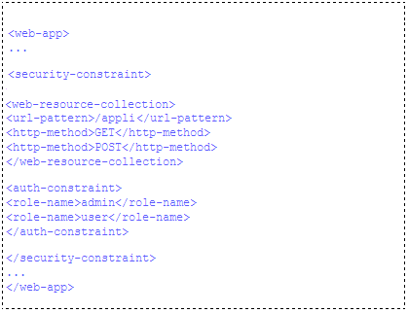
Descripteur de déploiement web.xml

Slide 15
Descripteur de déploiement web.xml
L'élément web-resource-collection décrit les ressources pour lesquelles la contrainte va s'appliquer. La balise web-resource-name donne un nom à cet ensemble de ressources. Nom qui pourra être réutilisé dans certaines demandes d'authentification.
L'élément url-pattern permet de définir pour quelles URL la contrainte doit être mise en œuvre. C'est donc ici que l'on sélectionne les ressources à protéger.
Grâce aux balises http-method, on peut définir les méthodes HTTP concernées par la contrainte. On pourra ainsi indiquer que l'accès à telle ressource par la méthode GET doit être protégée, mais pas l'accès à cette même ressource par la méthode POST. Dans notre exemple, on protège les deux.
Entre les balises auth-constraint, on peut donc indiquer les role-name ayant le droit d'accéder aux ressources définies plus haut.

Slide 16
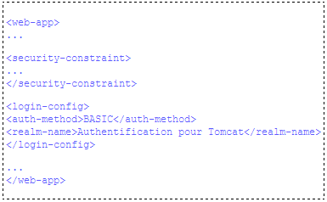
Descripteur de déploiement web.xml
Authentification basique
Toujours dans le descripteur de déploiement, on va pouvoir, après les security-constraint configurer le processus de login des utilisateurs. Cela se fait dans un élément XML nommé login-config.

Slide 17
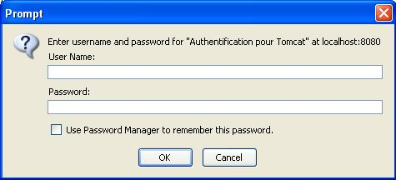
Descripteur de déploiement web.xml
Cela aura pour effet, lorsque l'utilisateur demandera une URL protégée, d'afficher la boîte de dialogue suivante dans le navigateur :
C'est côté client qu'est géré cet aspect. Le login et le mot de passe saisis sont transmis au serveur. De son côté, il se charge de vérifier que le nom d'utilisateur est connu, et le mot de passe correct. Puis il vérifie que cet utilisateur a bien l'un des rôles nécessaires pour accéder à la ressource, donc qu'il répond à la contrainte de sécurité.

Slide 18
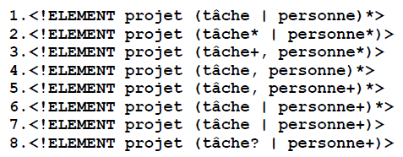
Exercices en DTD - XML
Exercice 01:
Soient différentes définitions du même élément projet (on suppose que les éléments tâche et personne sont définis) :
Question : Pour chaque élément projet donné ci-dessus, donner les numéros des définitions pour lesquelles il est valide.

Slide 19
Exercices en DTD - XML
<-- exemple A -->
<projet>
<tâche>xxx</tâche>
<tâche>xxx</tâche>
<personne>yyy</personne>
<tâche>xxx</tâche>
<personne>yyy</personne>
</projet>
<-- exemple C -->
<projet>
<tâche>xxx</tâche>
<personne>yyy</personne>
<tâche>xxx</tâche>
<personne>yyy</personne>
<tâche>xxx</tâche>
<personne>yyy</personne>
</projet>
<-- exemple D -->
<projet>
<personne>yyy</personne>
<personne>yyy</personne>
<personne>yyy</personne>
</projet>
<-- exemple B -->
<projet/>

Slide 20
Exercices en DTD - XML
<-- exemple E -->
<projet>
<tâche>xxx</tâche>
<personne>yyy</personne>
<personne>yyy</personne>
<personne>yyy</personne>
<tâche>xxx</tâche>
<personne>yyy</personne>
<personne>yyy</personne>
<personne>yyy</personne>
</projet>
<-- exemple G -->
<projet>
<tâche>xxx</tâche>
<tâche>xxx</tâche>
<tâche>xxx</tâche>
<personne>yyy</personne>
<personne>yyy</personne>
</projet>
<-- exemple H -->
<projet>
<personne>yyy</personne>
<personne>yyy</personne>
<tâche>xxx</tâche>
<tâche>xxx</tâche>
</projet>
<-- exemple F -->
<projet>
<tâche>xxx</tâche>
</projet>

Slide 21
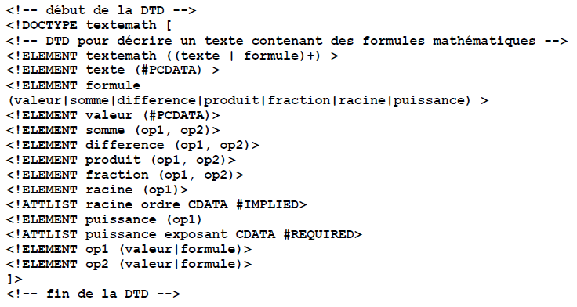

Exercices en DTD - XML
Exercice 2
Écrire un document XML valide (conforme à la DTD) destiné à transmettre l'énoncé suivant :

Slide 22
Merci pour votre attention

